Slide 1

2班一联
双调谐谐振放大器实验
汇报人：许凯文、许辉

Slide 2
前期调谐
电路器件分析
实验分析
01
02
拓展分析
问题总结、
双峰重析
03
04

Slide 3
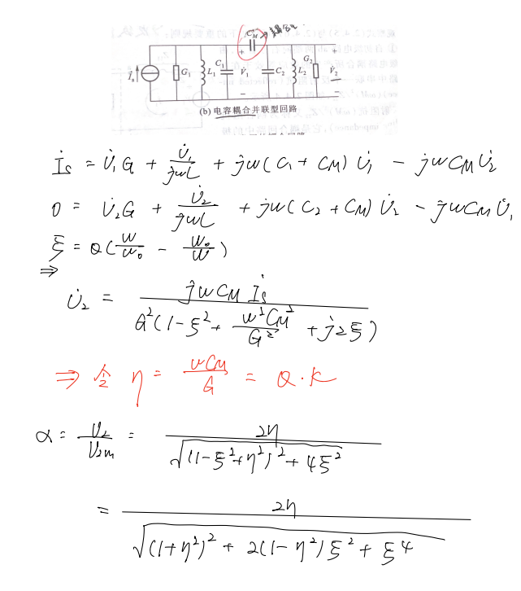
1 前期调谐
电路器件分析

Slide 4
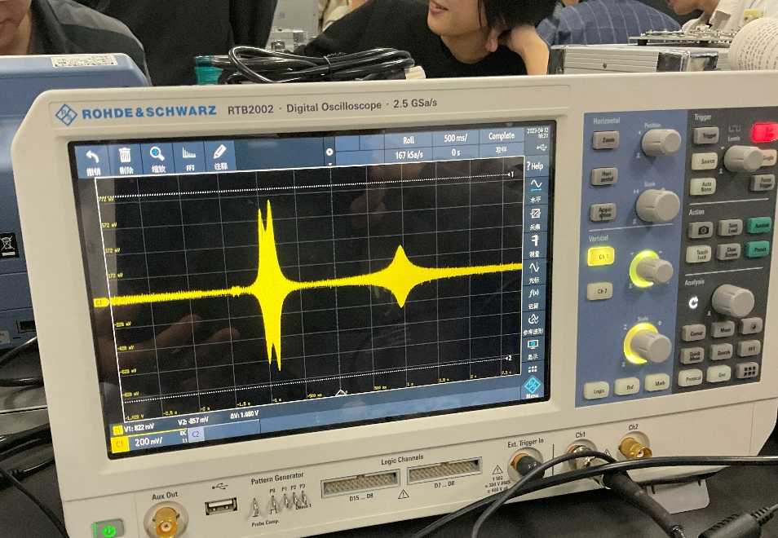
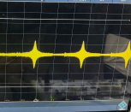
调不出的单峰？
小组内有同学在做实验时遇到了问题：
无论如何调整耦合电容，幅频特性总是出现双峰。
小组分析后，主要有两方面的原因：
一，前后级的LC元件并没有调谐到同一频率上。如何调谐？我们认为可以利用上一次的单调谐电路。
二，前级电路的Q值过大，由耦合因数 n=Qxk，可知，此时的耦合因数仍然较大，因此不能得到单峰。

Slide 5
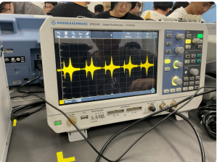
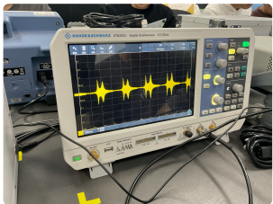
2 实验分析 – CM耦合电容的影响
增大CM后发现初级回路的最大幅度增大而次级回路的最大幅度减小
小组分析后，主要有三方面的原因：
一，CM增大后导致初级电路对次级电路的影响增大，可能导致上述现象
二，CM影响前后级谐振回路的Q值，两者的Q不同步变化
三，由于当耦合因数为1时，电路能量传输效率最高，此时耦合到后级的电流源减小

Slide 6
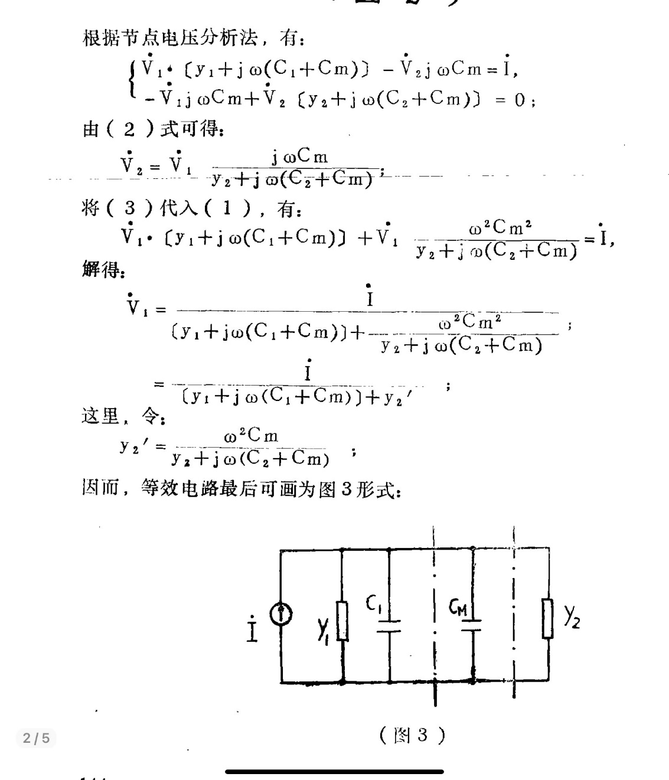
2 实验分析 – C1、C2电容的影响 – V、f

Slide 7
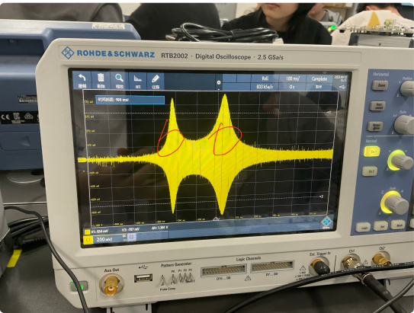
3 拓展分析 – 双峰的对应Q值（通频带）不同，后级较宽，前级较窄
由于后级回路耦合到初级回路的阻抗较大，使得初级回路的Q值略高，即呈现上述现象

Slide 8
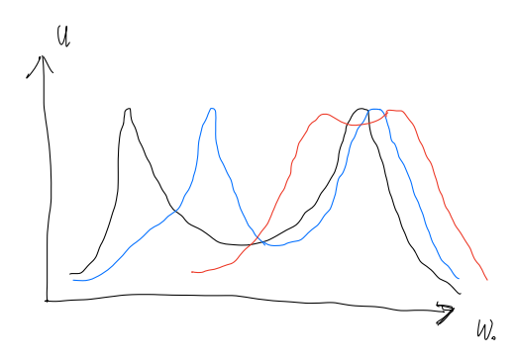
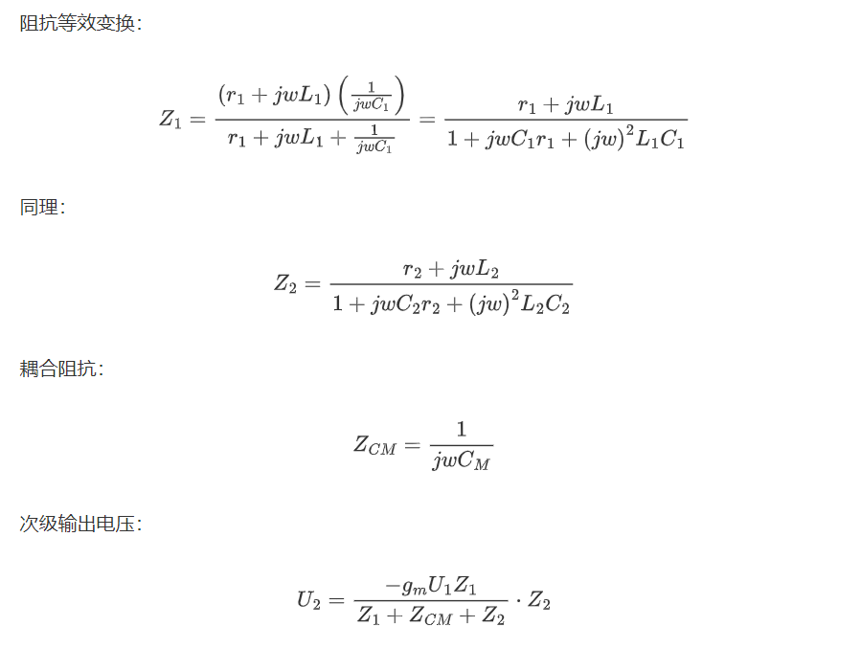
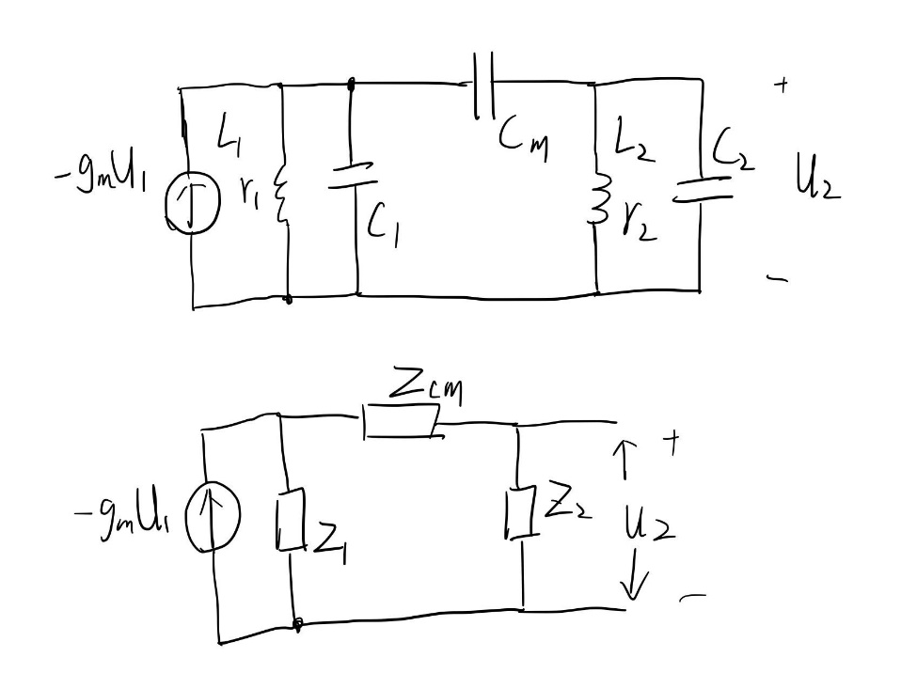
3 拓展分析 – 调整CM出现一个后级回路的峰几乎没有变化（前后级变化不对称）

Slide 9
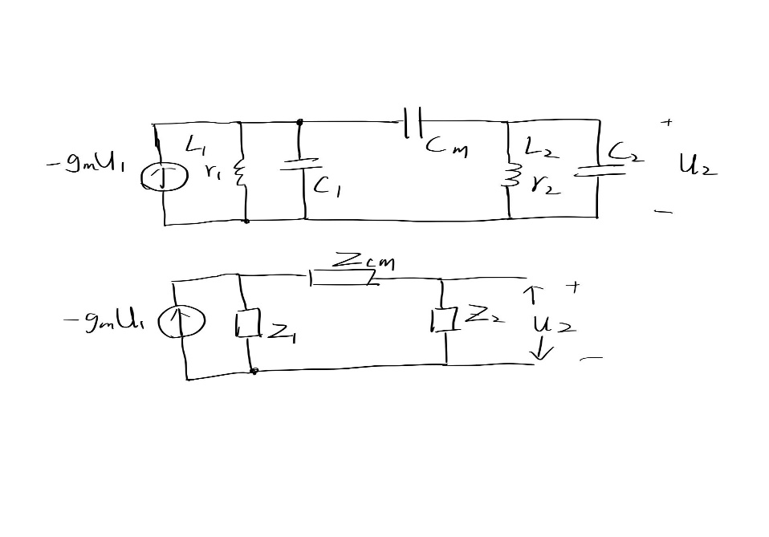
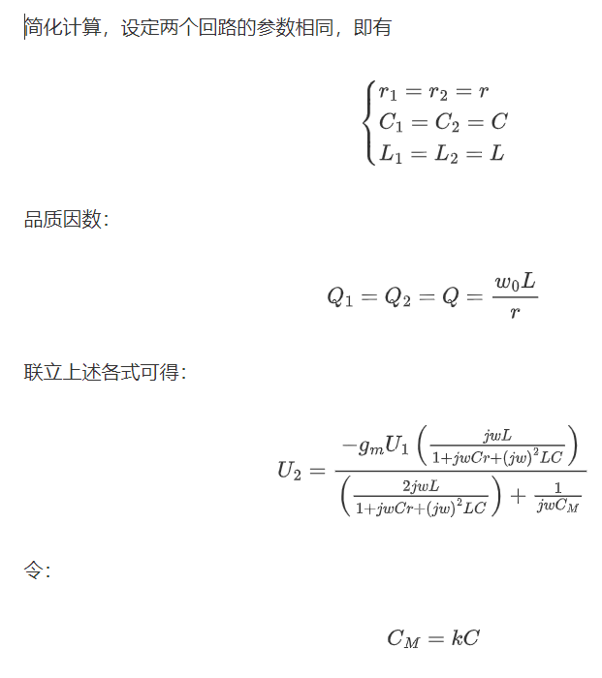
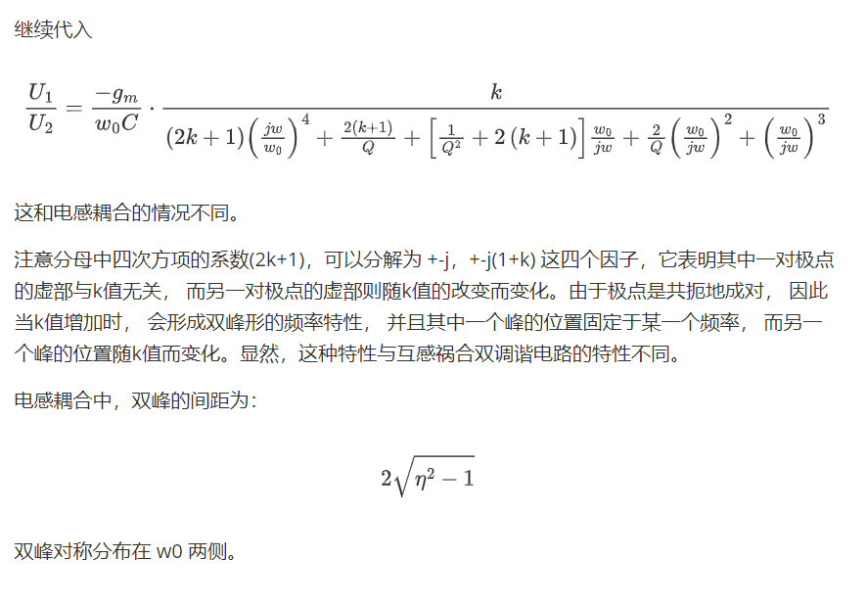
3 拓展分析 – 调整CM出现一个后级回路的峰几乎没有变化（前后级变化不对称）

Slide 10
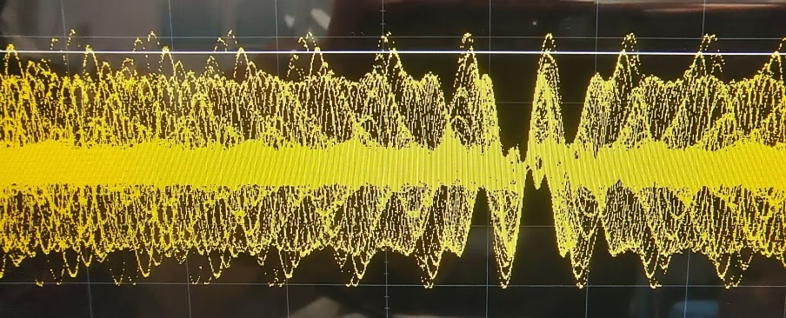
4 问题总结
如何调出单峰 – CM、谐振网络的电位器
双峰的两个峰最大幅度不对称、通频带不相同（初级回路较好）
调整耦合因数使得后级回路的峰的频率几乎没有变化
谐振放大器稳定性 – 此时工作频率远低于9018高频管的特征频率（500M），正向传输导纳的相位为0，yre以电纳起主要作用，可能形成电感反馈三端振荡器

Slide 11
双峰再解析
2. 前期主要是通过数学的角度解释双峰的产生，后来我们小组成员进行思考后，下面再从电路角度进行解释。
双峰曲线的真正成因，在于电路过耦合并处于主谐振状态下，由反映导纳作用而形成。部分同学理解的由于两个回路谐振频率不同，是不正确的。
次级电路反映到初级电路的反映电导要消耗能量，在主谐振 w = w0 时，损耗最大，故有下凹点。
当频率偏移到主谐振点后，两回路失谐，不再呈纯电导，而含有电纳成分。以 w < w0 为例，初级容纳减小，感纳增大，失谐。此时，次级电路也是感纳大于容纳。但通过电容耦合到初级电路的反映电纳恰好是容纳，从而弥补了初级容纳的下降，在新的频点w1产生了又一次谐振，使电路Q值反而升高，出现峰值。
w>w0的情况同理。

Slide 12
双峰再解析
3. Cm 实际上是参与到两边回路的谐振的，能够改变谐振频本 w0 的大小。因此Cm改变后往往也需要重新调整确定主谐振频率。
（低谷的位置会发生变化）

Slide 13
双峰特性的实际意义
4. 由这次的实验结果，我们了解到，相比于单调谐电路，Cm的耦合作用使回路出现双峰特性，能够进一步展宽回路的带宽。
这使得双调谐电路在一些音视频电路中能够大展身手。

